Slide 1
Estadística como disciplina científica, métodos de recolección y tipos de datos
Oscar Centeno Mora

Slide 2

Introducción
En la clase anterior se introdujo la Estadística y ciertos conceptos básicos asociados.
Seguiremos estudiando los diferentes componentes de la Estadística, pero se aumentará el nivel de especificación.
Los temas de este capítulo están enfocados en mostrar que la Estadística es una disciplina científica.
Se presentan las principales etapas que determinan un estudio científico, las técnicas de recolección de datos, los tipos de datos, las formas de recolectar datos y la evaluación de la calidad de datos.

Slide 3
Esquema del presenta capítulo
Estadística como disciplina científica
Fases de una investigación en estadística
1
2
Técnicas de recolección de datos
Tipos de datos
3
4
Formas de recolección de datos
Evaluación de la calidad de los datos
5
6

Slide 4
Esquema del presenta capítulo
Estadística como disciplina científica
1

Slide 5
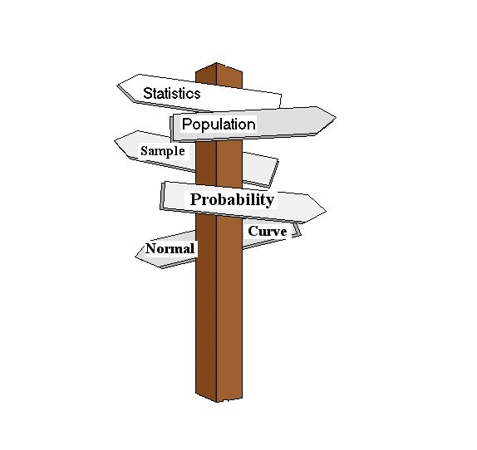

La Estadística como disciplina científica
Según la definición de Estadística del cap. 1:
“Es la disciplina científica dedicada al desarrollo y la aplicación de la teoría y las técnicas apropiadas para la recolección, clasificación, presentación, análisis e interpretación de información cuantitativa obtenida por muestreo, observación o experimentación”.
Esta definición estructura que la estadística es una disciplina que consta de varias etapas o fases.
Estas etapas definen el método investigación.

Slide 6
La Estadística como disciplina científica
Método de investigación
T4
T3
T5
T2
Ti
T1
Técnica de investigación

Slide 7
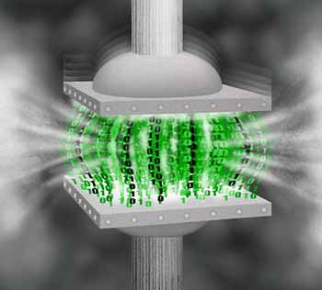
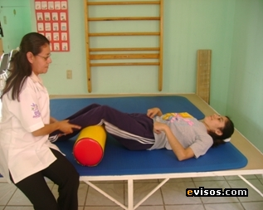
La Estadística como disciplina científica
A grosso modo, las etapas del método científico o de investigación buscan, la mayoría de veces, resultados empírico (a partir de datos) para poder definir o demostrar cierto hecho.
Esto es lo que hace de la estadística una disciplina científica.
Ejemplos:
- Evaluación de un medicamente.
-Estudio epidemiológico.
-Conocer la opinión pública
-Un estudio sociológico
-Verificar el momento de resistencia de una viga.

Slide 8
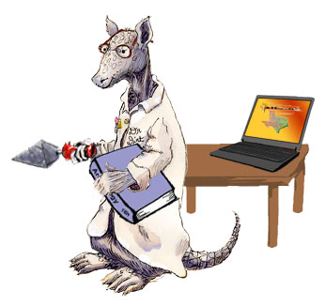

La Estadística como disciplina científica
Todas las disciplinas realizan investigaciones para ampliar los horizontes en sus campos.
En casi todas las áreas se utiliza la Estadística para verificar y probar el fenómeno puesto en causa.
Es muy importante conocer las diferentes partes que forman una investigación en Estadística. Al pertenecer al método de investigación, se considera como una pequeña variación de otros procesos de investigación.

Slide 9
Esquema del presenta capítulo
Estadística como disciplina científica
Fases de una investigación en estadística
1
2

Slide 10
Fases en una investigación en Estadística
Formalmente consta de 9 fases o etapas:
1. Definición y delimitación del problema de interés.
2. Establecimiento de los propósitos específicos del estudio.
3. Preparación de un plan de trabajo.
4. Construcción de una herramienta de recolección.
5. Diseño y selección de la muestra.
6. Preparación y ejecución del trabajo de campo.
7. Procesamiento de la información.
8. Análisis e interpretación de los datos.
9. Preparación del informe.
A todo un proceso de investigación también se le conoce como “cadena de eslabón”

Slide 11

Fases en una investigación en Estadística
La ONU desea realizar un estudio en el área de la Salud.
Decide escogerlos a ustedes como grupo de investigación para poder llevar a cabo la investigación.
Habrá que manejar todo lo referente al proyecto: presupuesto, trabajo administrativo, definición del y los objetivos, etc…

Slide 12


Fases en una investigación en Estadística
1. Definición y delimitación de un problema
Es lo primero que se lleva a cabo en cualquier estudio.
Debería siempre responder a un “qué” y “para qué”.
En esta parte se delimita la población, la unidad de estudio, características, observación y los tipos de datos que se van a obtener.
Se suele revisar la literatura y otros estudios similares.

Slide 13
Fases en una investigación en Estadística
¿ Qué es lo que se va a investigar y para qué?
¿Cuál es la población, la UE, las características y ciertas observaciones asociadas?
¿Qué se podría revisar como literatura o documentos?

Slide 14

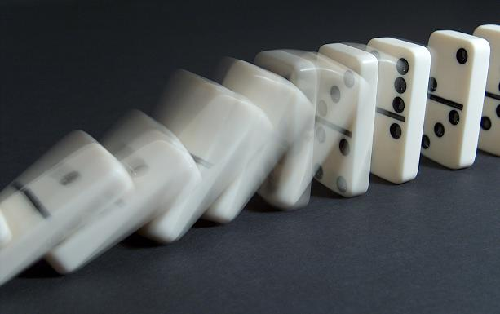
Fases en una investigación en Estadística
2. Establecimiento de los propósitos del estudio
Se establecen los objetivos específicos del estudio.
Se menciona la teoría que lo sustenta.
Se menciona la hipótesis que se va someter a prueba.
Esto último depende del tipo de estudio.

Slide 15
Fases en una investigación en Estadística
¿Cuáles serían los objetivos del estudio?
¿Cuáles serían las posibles hipótesis de los investigadores?
¿Qué se especifica en la literatura buscada?

Slide 16


Fases en una investigación en Estadística
3. Preparación de un plan de trabajo
Planear el desarrollo de cualquier actividad.
Se señalan las metas.
Se especifica tiempo, personal y recursos.
En otras palabras, es la planificación de la investigación.

Slide 17
Fases en una investigación en Estadística
¿Cómo se piensa planear el desarrollo de las actividades?
¿Cuáles van a ser los recursos en términos de tiempo, personal y dinero?
¿Cuál es el cronograma?

Slide 18


Fases en una investigación en Estadística
4. Construcción de la herramienta de recolección
Para recolectar los datos, se debe construir o tener una herramienta.
La herramienta va a depender del tipo de estudio.
Los más comunes son los cuestionarios, los plantillas de observación, entre otros.
No siempre se debe construir una herramienta para recolectar datos.

Slide 19
Fases en una investigación en Estadística
¿Se debe de construir una herramienta para recolectar los datos?
¿Cuál es la herramienta a utilizarse para obtener la información?

Slide 20
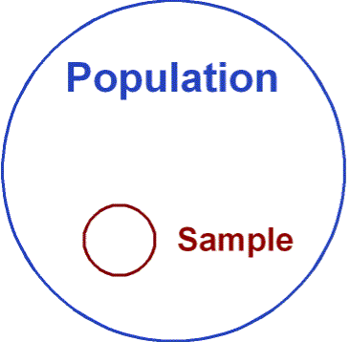

Fases en una investigación en Estadística
5. Diseño y selección de la muestra.
Diseño de la muestra se refiere al tipo de muestreo que se va a usar, según las técnicas estadísticas.
Selección de la muestra, como su nombre lo dice, son las técnicas existentes para seleccionar las unidades de estudio.
El diseño y la selección de la muestra cambia mucho dependiendo del tipo de estudio o forma de recolectar los datos. A veces no es estrictamente necesario el diseñar una muestra.

Slide 21
Fases en una investigación en Estadística
¿Debemos de obtener una muestra?
¿Cuál sería el tipo o diseño de la muestra?
¿Cuál es el marco muestral?
¿Cómo se seleccionaran las UE?

Slide 22
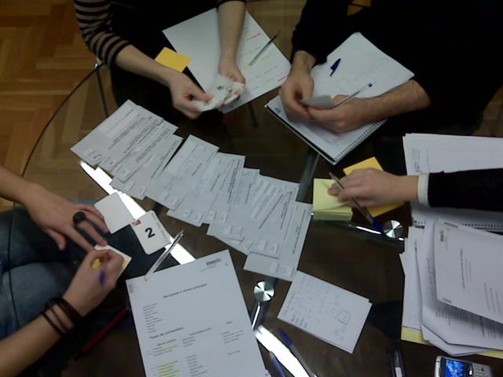
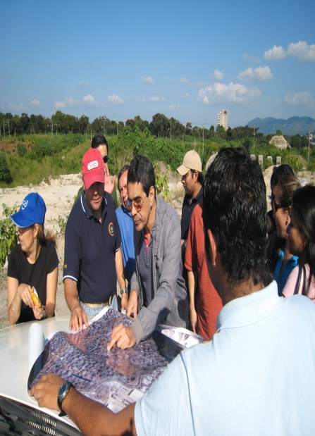
Fases en una investigación en Estadística
6. Preparación y ejecución del trabajo de campo.
Se preparan todas las formalidades administrativas para poder ir al campo. Se pueden dar los siguientes escenarios:
Muestreo: entrevista personal, telefónica, etc.
Experimento: ver los cambios en personas, animales o los cambios de población a población de forma experimental.
Observación: cuantificar las observaciones.

Slide 23
Fases en una investigación en Estadística
¿Qué tipos de formalidades se deben de preparar?
¿De acuerdo a cada tipo de escenario, que tipo de preparación de debe de llevar a cabo?

Slide 24

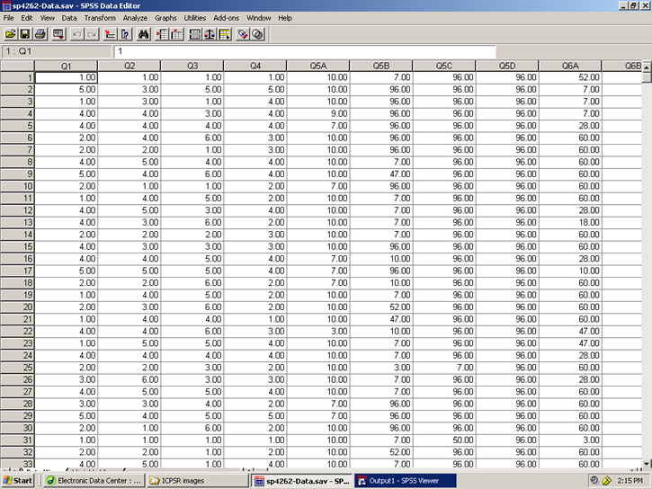
Fases en una investigación en Estadística
7. Procesamiento de la información.
Una vez recolectada la información, esta debe ser procesada para poder ser analizada.
La información o datos deben estar en una plantilla como Excel u otro programa para luego realizar los análisis.
Antes del análisis de los datos se debe de realizar un proceso de revisión, crítica, codificación, control de calidad e inserción de datos.

Slide 25
Fases en una investigación en Estadística
¿Se debe de procesar la información?
¿Es necesario la parte de revisión, crítica, codificación, etc. ?
¿Cuál software se utilizará para guardar la información?

Slide 26

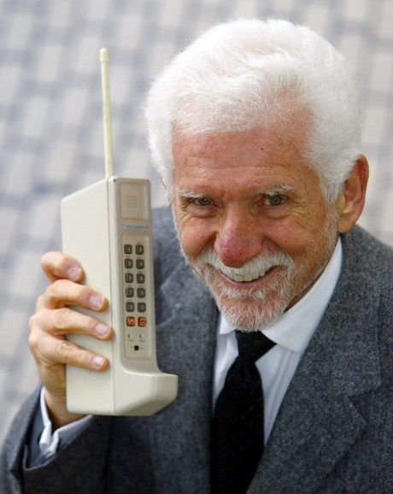
Fases en una investigación en Estadística
8. Análisis e interpretación de los datos.
Esto depende del tipo de estudio.
Se llevan a cabo todos los análisis e interpretación de la información recolectada. Incluye tanto aspectos descriptivos como otros.
Todas las partes anterior desembocan en este eslabón, la que trata de explicar el qué y el por qué de la investigación.
Muchas veces al analista de datos se le llama hasta esta etapa….

Slide 27
Fases en una investigación en Estadística
¿Se debe de analizar la información?
¿Se deben de analizar datos?
¿Se cuenta con un analista de datos?
¿Cómo se pretende y mediante que herramientas realizar el análisis de la información?

Slide 28


Fases en una investigación en Estadística
9. Preparación del informe.
Todo las partes anteriores se deben de plasmar en un documento.
El informe sirve para que las personas puedan entender todo el trasfondo de la investigación, y no se omitan detalles importantes.

Slide 29
Fases en una investigación en Estadística
¿Se debe de redactar un informe?
¿Quién o quiénes son las personas responsables del informe?
¿Se pensó en cobrar por la redacción del informe?
¿El informe contiene todas las parte de la investigación?

Slide 30
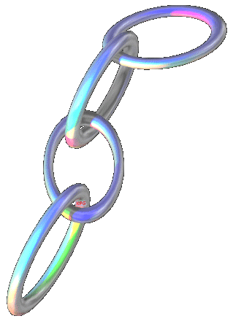
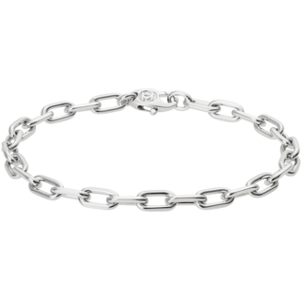
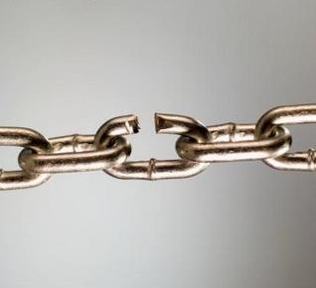
Fases en una investigación en Estadística
¿Por qué decimos que es una cadena de eslabón?

Slide 31
Esquema del presenta capítulo
Estadística como disciplina científica
Fases de una investigación en estadística
1
2
Técnicas de recolección de datos
3

Slide 32


Las técnicas de recolección de datos
Existe una gran cantidad de técnicas para la recolección de los datos.
Con las computadoras las formas de recolección se ha ampliado.
Dependiendo del tipo de estudio es que se prefiere una u otra técnica de recolección.

Slide 33

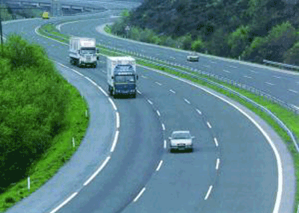
Las técnicas de recolección de datos
Ejemplos de recolección de datos:
-El cuestionario uno a uno (uno a uno, auto adminsitrado, e-mail, on-line).
-La observación “por conteo uno a uno”.
-La observación tipo “fotográfica”.
-La recolección por experimentación.
-La recolección por obtención directa de cierta
característica.
-Datos disponibles en páginas web.
-Generar datos a partir de simulaciones….

Slide 34
Esquema del presenta capítulo
Estadística como disciplina científica
Fases de una investigación en estadística
1
2
Técnicas de recolección de datos
Tipos de datos
3
4

Slide 35
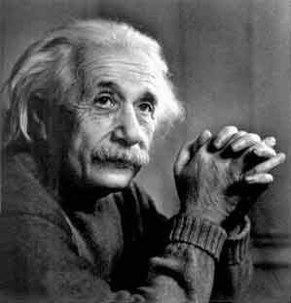
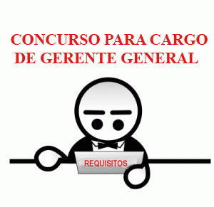
Datos: existentes y no existentes
En las investigaciones o estudios, la estadística se utiliza para muchos fines:
1.Con fines de investigación científica (con el fin de conocer / mejorar el conocimiento de un fenómeno).
2. Con fines mucho más prácticas y utilitarios como: tomar decisiones, evaluar criterios de calidad, etc.
Para todo esto es esencial contar con datos, por lo que se hacen preguntas tales como qué tipo de datos se quieren para llevar a cabo un estudio, cómo van a ser obtenidos, qué procedimientos y cuidados se van a seguir para lograr que esos datos sean pertinentes y de buena calidad, entre otros.

Slide 36
Datos: existentes y no existentes
La obtención de la información estadística puede darse de dos formas :
Los datos requeridos existen, ya sea porque un investigador o institución los recogió para estudiar el mismo problema o alguno similar, o porque son recogidos y publicados regularmente por una institución pública o una agencia privada (datos existentes).
Los datos no existen, y se debe definir y ejecutar un procedimiento para obtenerlos (datos no existentes).

Slide 37


Datos: existentes y no existentes
Suele pasar que la información existente no sea del todo apropiada, por lo que el interesado deberá completarla recolectando nueva información.
Muchas veces se duda de qué tan confiable es la calidad de los datos existentes, por lo que se recomienda recolectar nuevos.
De igual forma, puede que los datos recolectados corresponde a una época con
cierta divergencia que difiere de la actual.

Slide 38
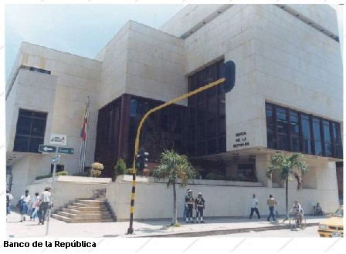

Datos: existentes y no existentes
Los datos existentes se encuentran en lugares cómo:
-Instituciones públicas
-Registros
-Páginas web
-Informes
Los datos no existentes, obviamente no existentes y se deben recolectar.
Ahora interesa saber más que todo el procedimiento de recolección de datos por muestreo, por diseño de experimentos y por observación.

Slide 39
Esquema del presenta capítulo
Estadística como disciplina científica
Fases de una investigación en estadística
1
2
Técnicas de recolección de datos
Tipos de datos
3
4
Formas de recolección de datos
5

Slide 40
Recolección de datos
En general, hay 4 formas de recolectar datos.
En la web
Recolección de datos por muestreo
Datos
Recolección de datos por observación
Recolección de datos por diseños experimentales

Slide 41
Recolección de datos por muestreo
Cuando un estudio tiene el carácter de ser una encuesta o similar, y se utiliza el muestreo para seleccionar las unidades de estudio, existen varias técnicas para la recolección de datos.
Este tipo de técnica es el que posee la mayor cantidad de técnicas, entre algunas por mencionar:
-El cuestionario en forma general
-Entrevista cara a cara.
-Entrevista telefónica.
-Cuestionario online.
-Cuestionario por correo (normal y electrónico).

Slide 42

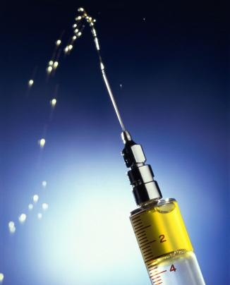
Recolección de datos por diseño experimental
Cuando los datos tiene carácter experimental, hay muchas formas de recolectar los datos:
-Administración de cuestionario (auto administrado).
-Por análisis específico o extracción de cierta característica
-Por conteo u observación.

Slide 43
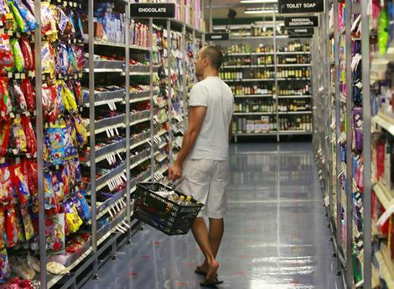
Recolección de datos por observación
En el campo de la estadística, esta forma de recolectar los datos es la menos conocida pero su uso es muy frecuente y flexible.
Cuando la forma de recolectar datos por los métodos anteriores se dificultan, se utiliza la observación.
Algunos ejemplos típicos son:
-El conteo (carros).
-La selección (comida).
-Focus group…..

Slide 44


Recolección de datos en la web
Todo está en la web…..
Cuentas
Investigaciones
Información espacial
Nombres….
Algo no está en la web?

Slide 45
Esquema del presenta capítulo
Estadística como disciplina científica
Fases de una investigación en estadística
1
2
Técnicas de recolección de datos
Tipos de datos
3
4
Formas de recolección de datos
Evaluación de la calidad de los datos
5
6

Slide 46


Evaluación de la calidad de los datos
Como los datos son la “materia prima” para los futuros análisis, es muy importante evaluar su calidad.
Si los datos son defectuosos, las conclusiones obtenidas de los análisis también lo serán.
Para evaluar la calidad de los datos se puede:
Compara con estudios similares.
Verificar la fuente.
Investigar técnica utilizada.
Conocer ruta de la información.
Otros.

Slide 47


Slide 48


